Slide 1
Муниципальное бюджетное общеобразовательное учреждение средняя общеобразовательная школа № 26 им. дважды Героя Советского Союза И.А. Плиева
КОНКУРС на получение денежного поощрения лучшими учителями ПУБЛИЧНАЯ ПРЕЗЕНТАЦИЯ РЕЗУЛЬТАТОВ ПЕДАГОГИЧЕСКОЙ ДЕЯТЕЛЬНОСТИ
ВЫШАРЕНКО АЛЛЫ ВАЛЕНТИНОВНЫ, учителя начальных классов, высшей категории
2018 год, г. Владикавказ

Slide 2
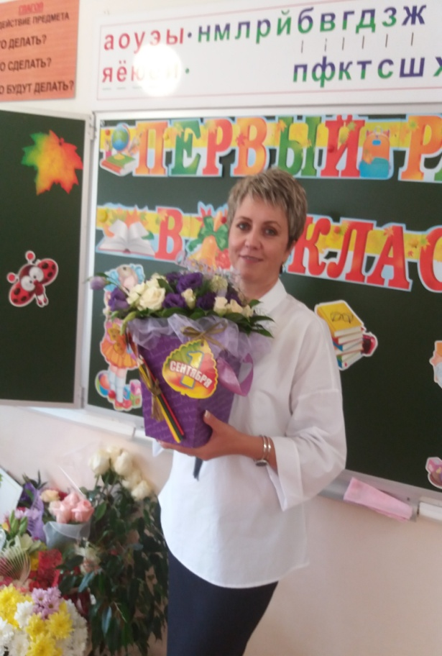
Общие сведения
Ф.И.О. | Вышаренко Алла Валентиновна
Дата рождения | 2 апреля 1972 г
Образование | Высшее; ВПУ №1, 1993г, Северо-Осетинский Государственный Педагогический Институт, 2006 г
Место работы | Муниципальное бюджетное образовательное учреждение средняя общеобразовательная школа №26имени Дважды героя Советского Союза И.А. Плиева
Должность | Учитель начальных классов
Стаж педагогической работы | 26 лет
Наличие квалификационной категории | высшая, приказ №399 от 24.04.2017г.

Slide 3
Так какой же он, современный учитель?
Современный учитель находится в постоянном творческом поиске
Современный учитель соединяет в себе любовь к делу и к ученикам
Современный педагог должен выявлять самые лучшие качества, заложенные в душе каждого ребенка
Современный учитель – человек, способный улыбаться и интересоваться всем тем, что его окружает
Современный учитель – это профессионал

Slide 4
Использование современных образовательных технологий
Технология уровневой дифференциации обучения
Технология создания учебных ситуаций
Технология реализации проектной деятельности
Технология проблемного обучения
Технология группового обучения
ИКТ
Здоровьесберегающие технологии
Игровые технологии
Технология «Портфолио»

Slide 5
Результаты учебной деятельности, позитивная динамика

Slide 6
Участие в профессиональных ассоциациях, объединениях
.
Школьное методическое объединение учителей начальных классов с 2014 г.
Городское методическое объединение учителей начальных классов с 2016 г
Социальная сеть, сообщества работников образования:
Педагогический клуб «Первое сентября», https://my.1september.ru/
Интернет портал «ProШколу.ru», http://www.proshkolu.ru/a

Slide 7
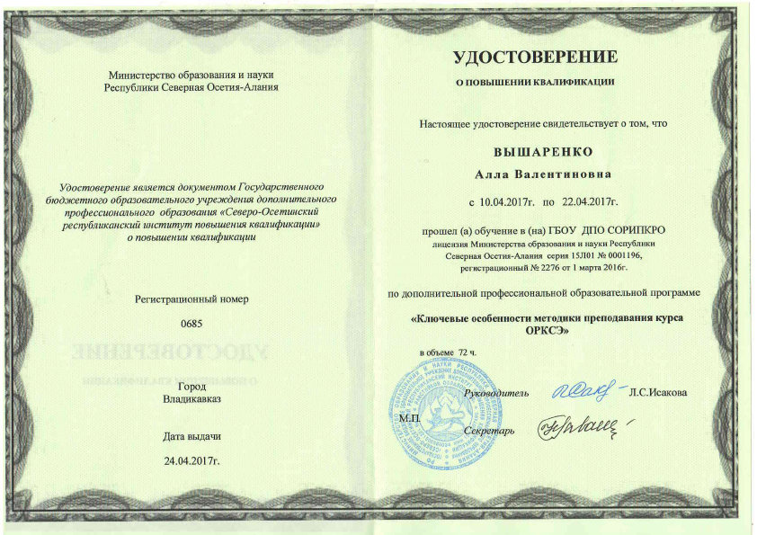
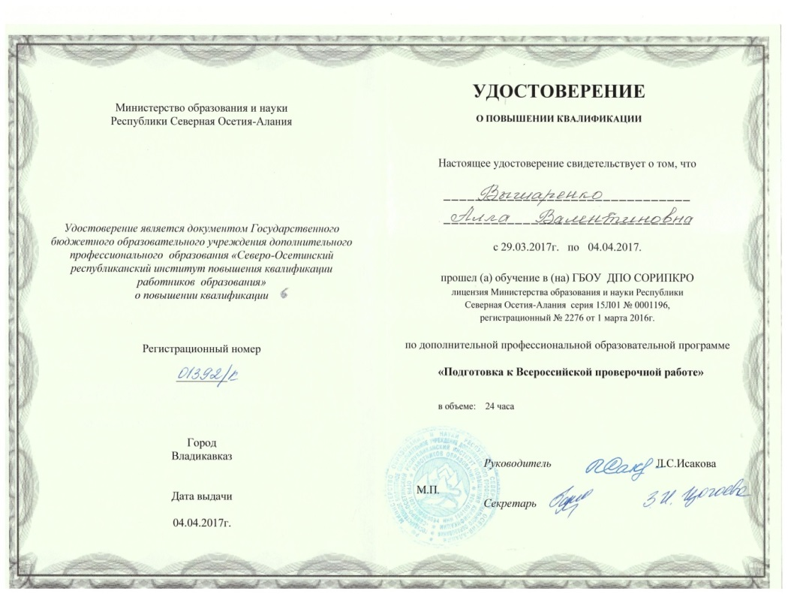
Курсы повышения квалификации
Педагоги не могут успешно кого-то учить, если в это же время усердно не учатся сами» (Али Апшерони)

Slide 8
Ежегодно обобщаю и распространяю свой педагогический опыт. Провожу открытые уроки, мастер-классы, выступаю на семинарах учителей начальных классов школьного, муниципального и республиканского уровней.
Систематически студенты СОГУ и СОГПИ проходят государственную педагогическую практику в МБОУ СОШ №26, которым я передаю опыт своей педагогической работы.
Участвовала в семинарах:
Республиканский семинар руководителей пилотных школ по теме "Методическое сопровождение введения ФГОС на уровне школы".
Городской семинар учителей начальной школы «Современный урок в соответствии с ФГОС НОО - индивидуальная стратегия роста»
Семинар руководителей образовательных учреждений
«Деятельность образовательного учреждения в условиях реализации ФГОС»

Slide 11
Создание условий для активного участия учащихся в социально направленной деятельности .
Цель: создание условий для осуществления практической деятельности учащихся, направленной на приобретение социальных навыков и опыта.
Задачи:
формирование мотивации на основе потребности школьников в самовыражении в общественно значимых делах, потребности в общении, вовлекающем их в систему социальных отношений;
организация общественно-полезной социальной деятельности;
создание отношения партнерства и сотрудничества в ходе осуществления общественно-полезной деятельности;
формирование гуманистического отношения к миру.

Slide 12
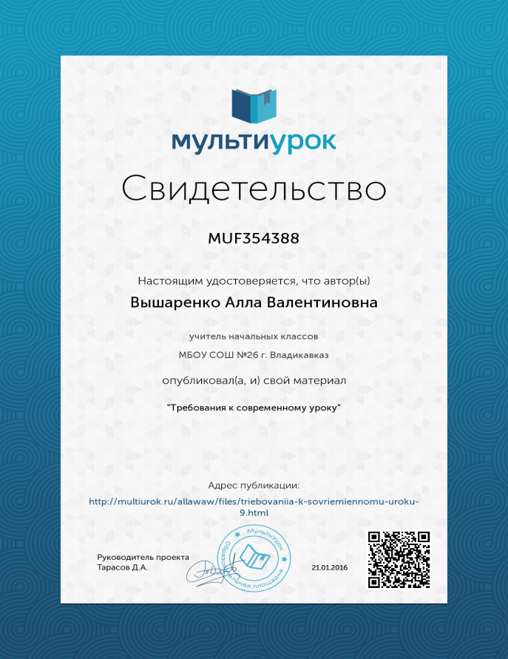
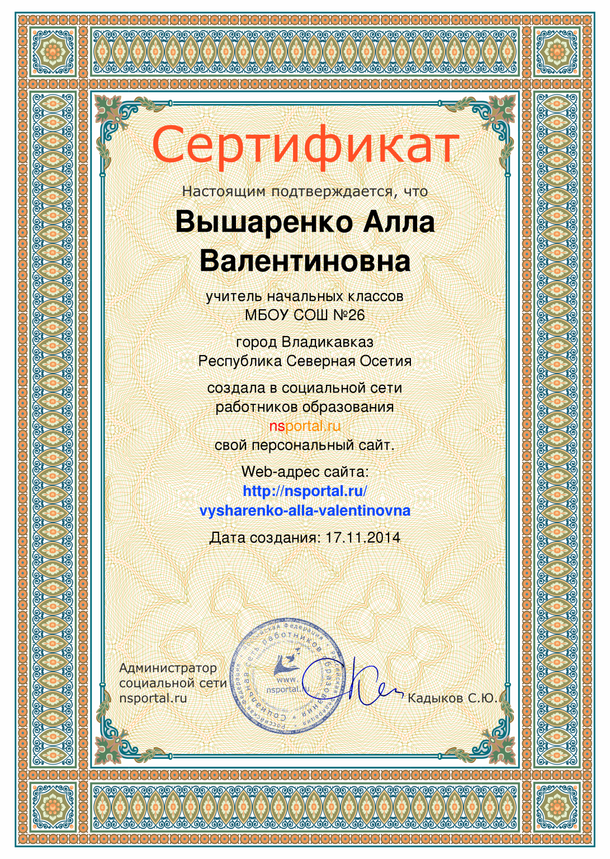
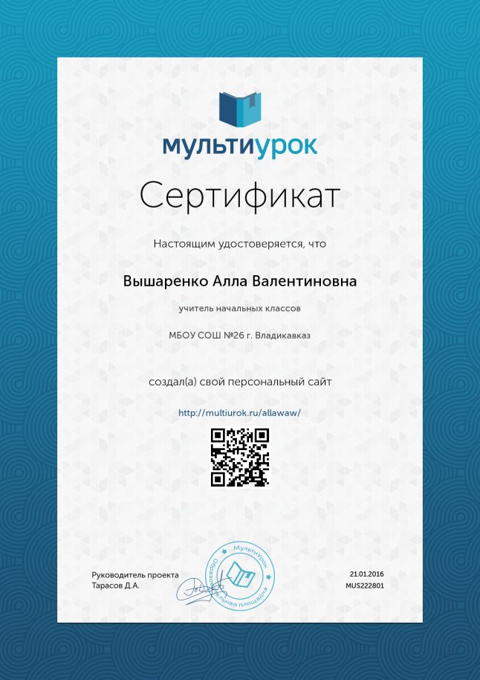
Организация конкурсов и олимпиад:

Slide 14
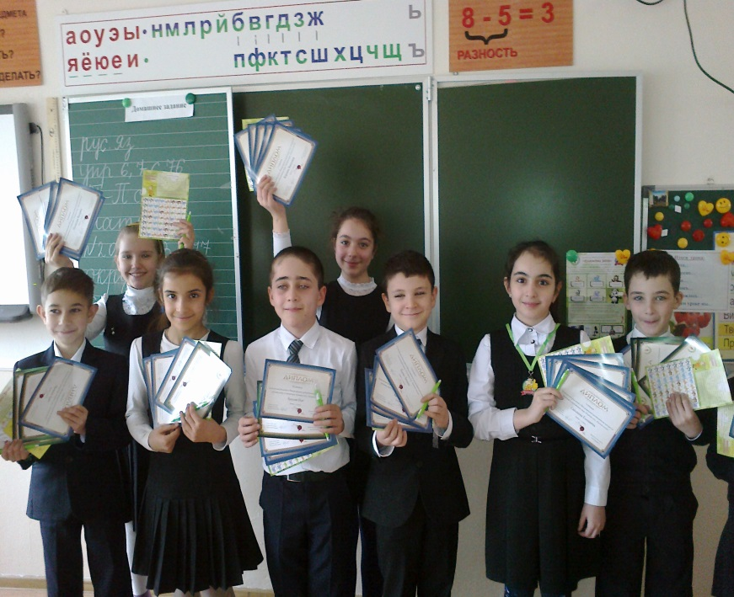
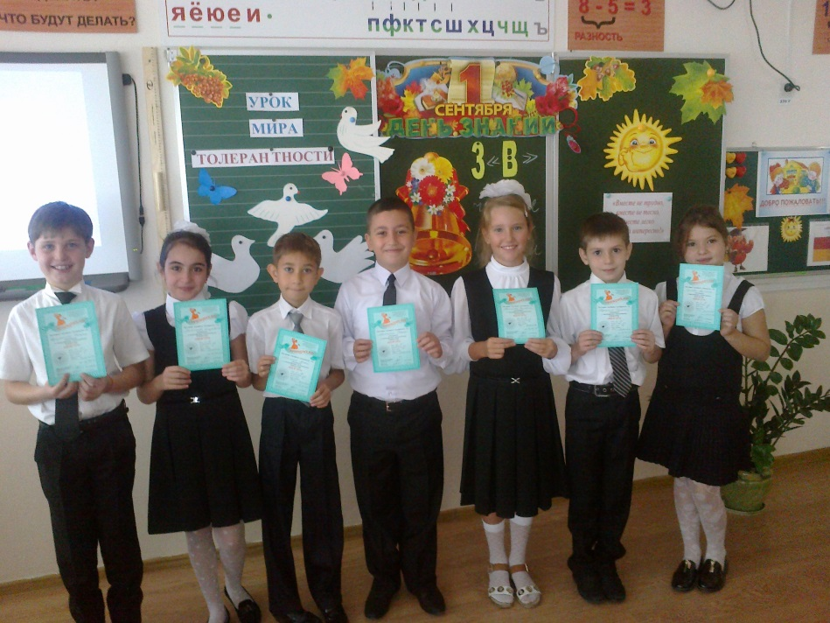
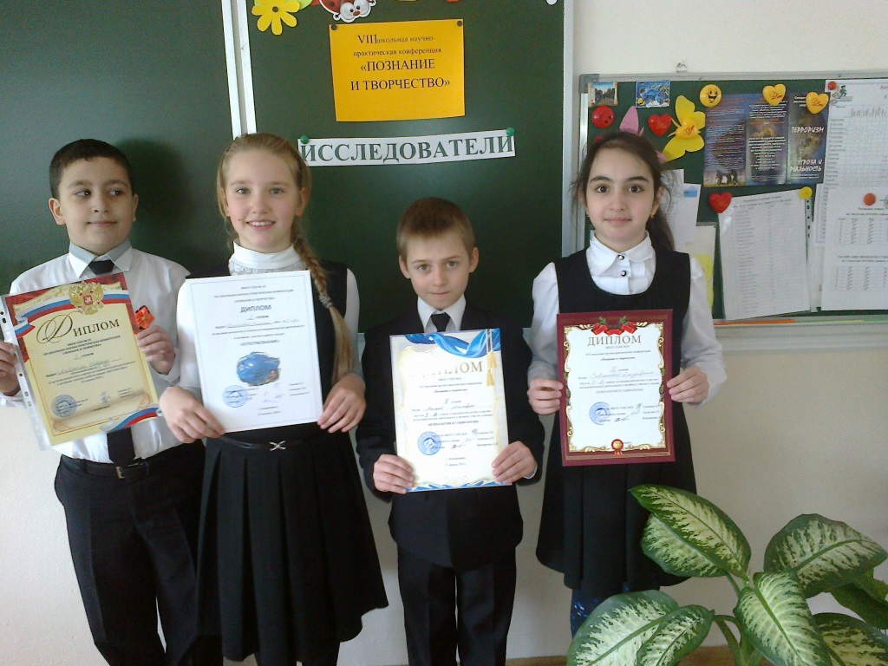
Достижения моих учеников

Slide 15
Положительная динамика обучающихся по итогам года
Учебный год | класс | Кол-во обучающихся | "5" | "4" | "3" | "2" | Успев. % | Кач-во, % | СОУ % | Средний балл
2014/15 | 2 «В» | 31 | 4 | 19 | 8 | 0 | 100 | 74 | 61 | 3,8
2015/16 | 3 «В» | 30 | 5 | 19 | 6 | 0 | 100 | 79 | 64 | 3,9
2016/17 | 4 «В» | 27 | 5 | 18 | 4 | 0 | 100 | 85 | 66 | 4,1

Slide 17
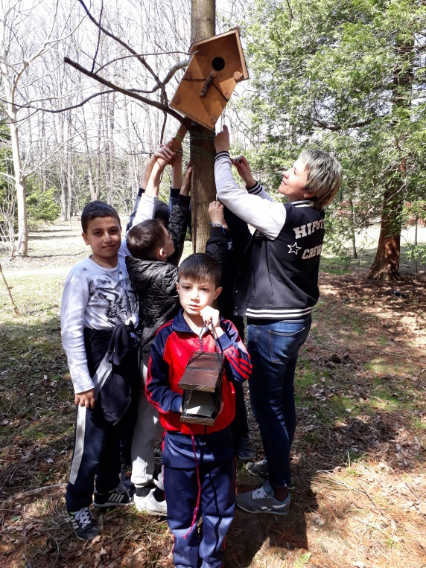
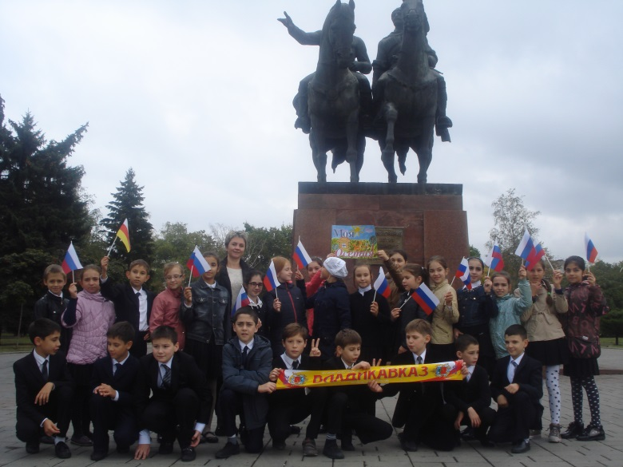
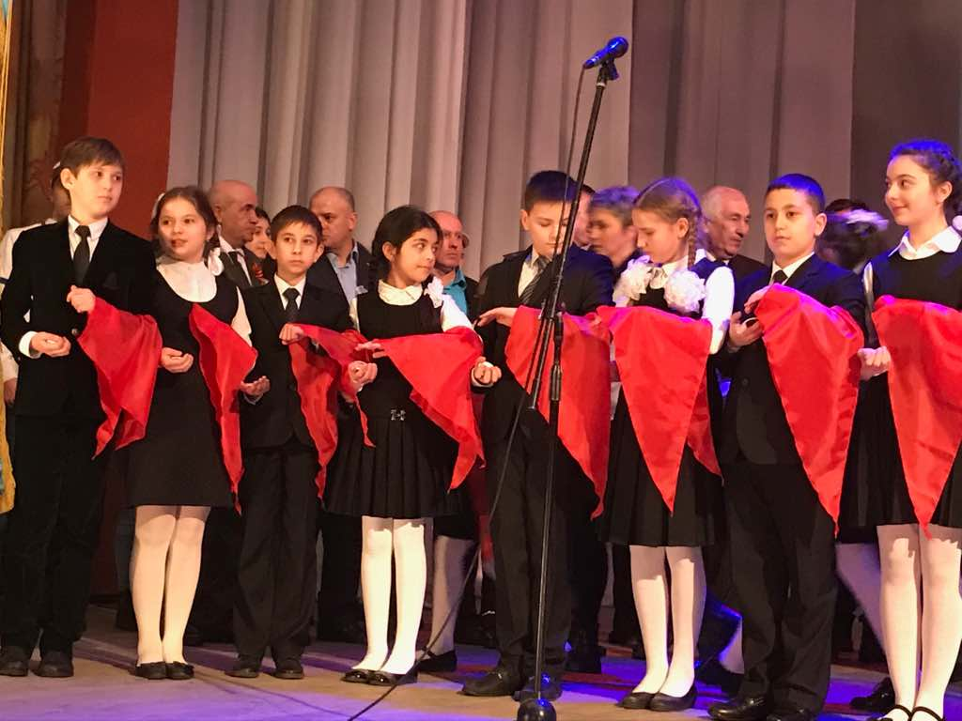
Внеурочная деятельность

Slide 18
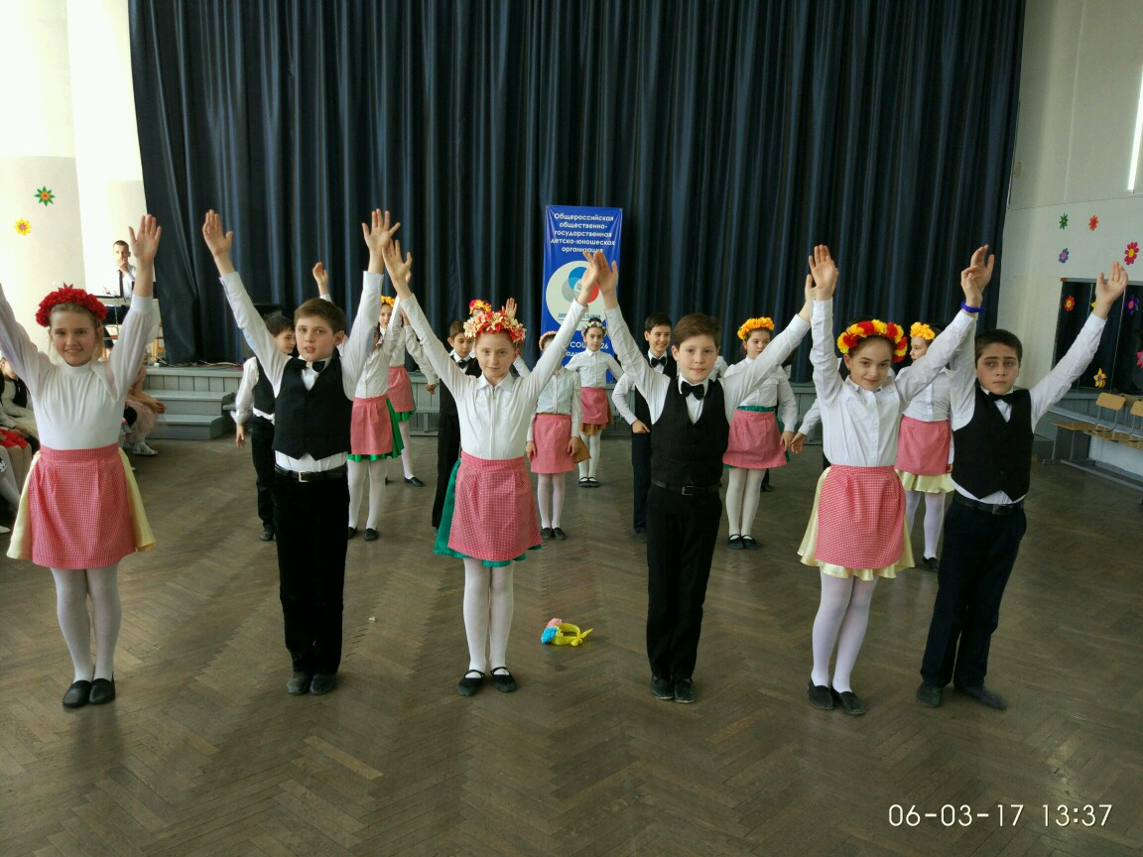
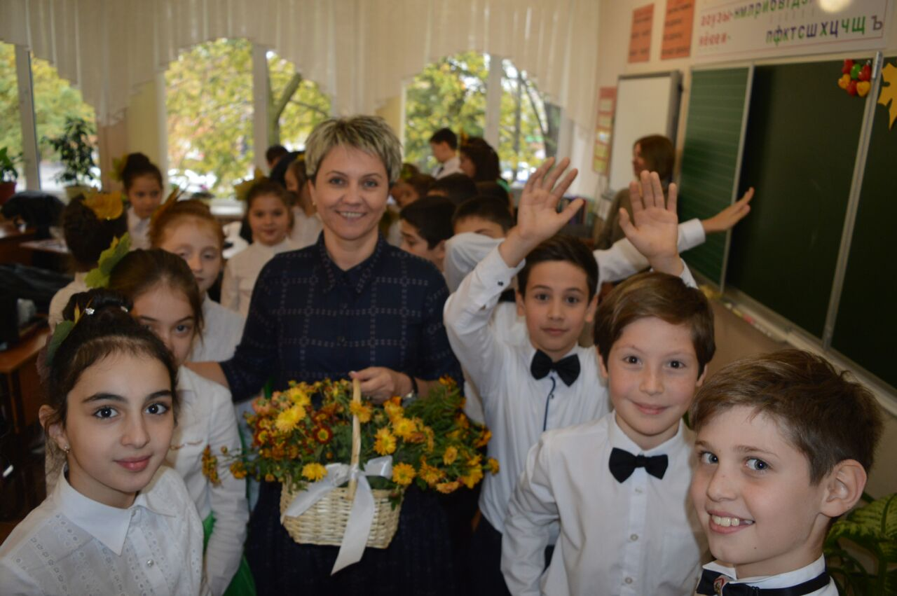
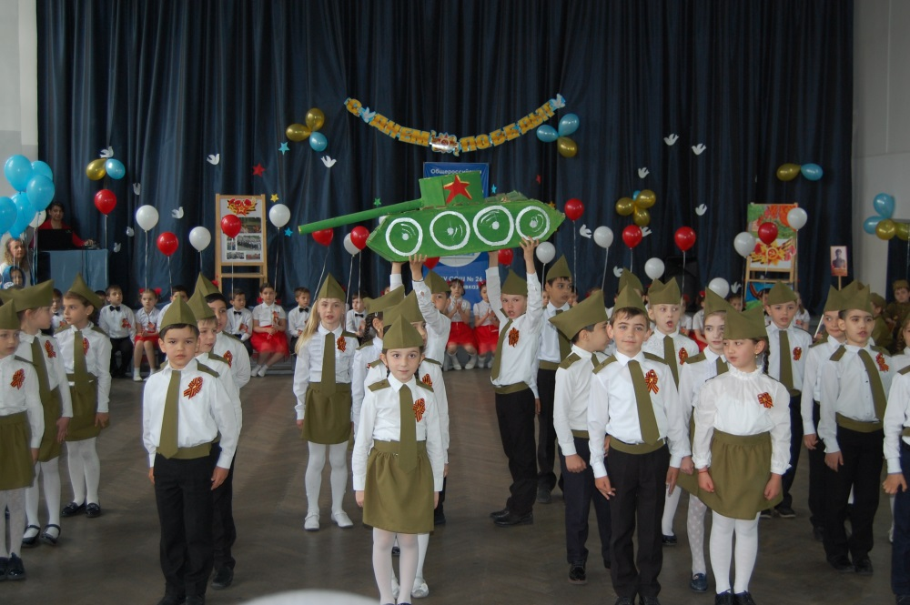
КТД

Slide 19
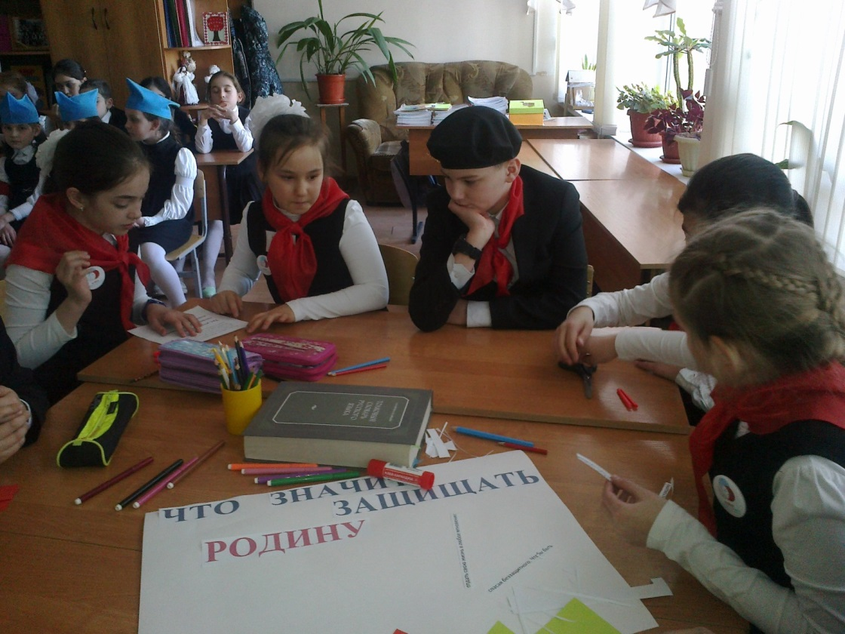
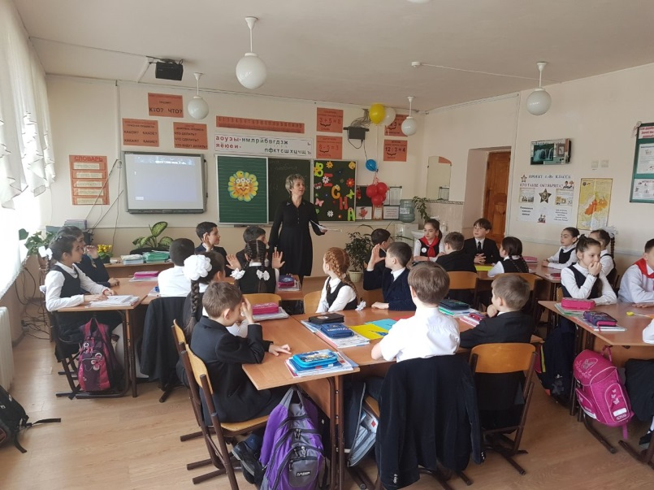
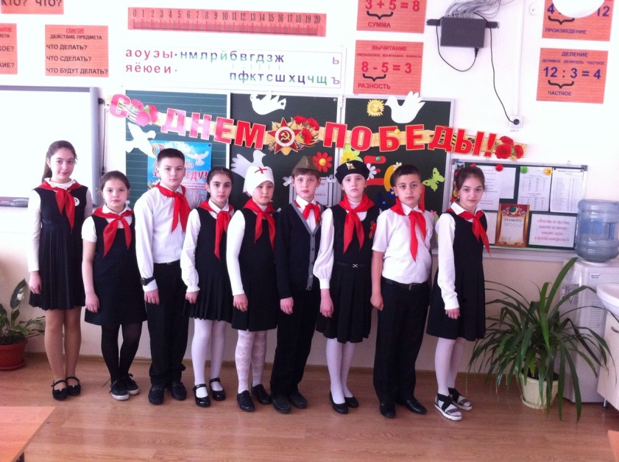
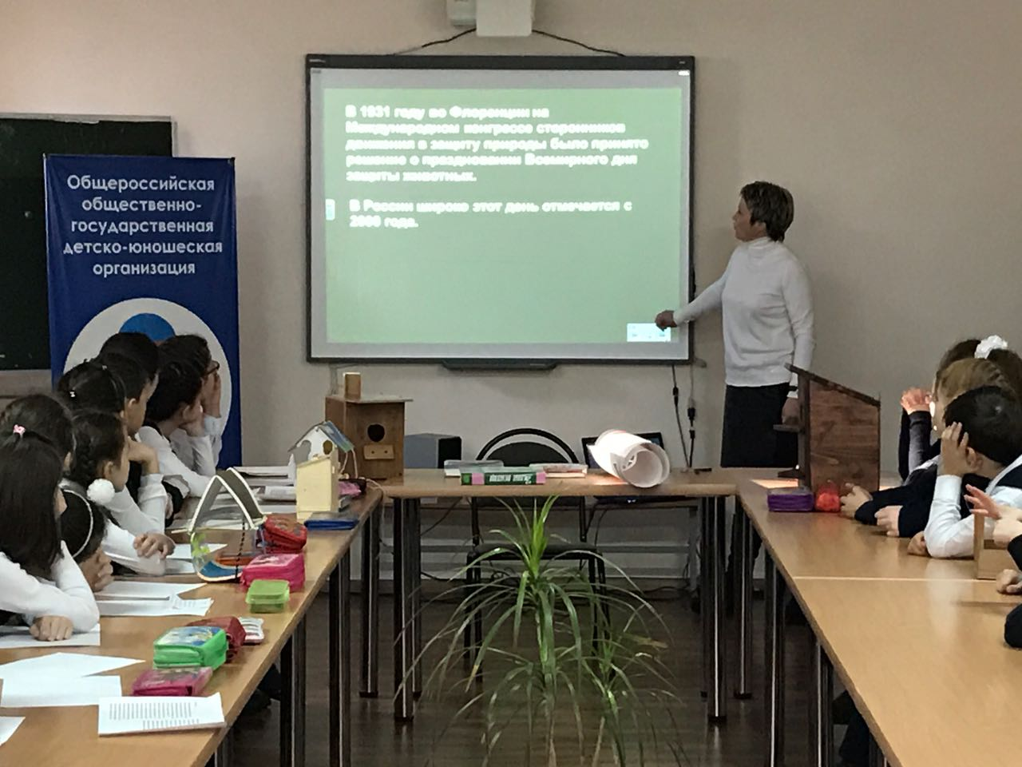

Slide 20
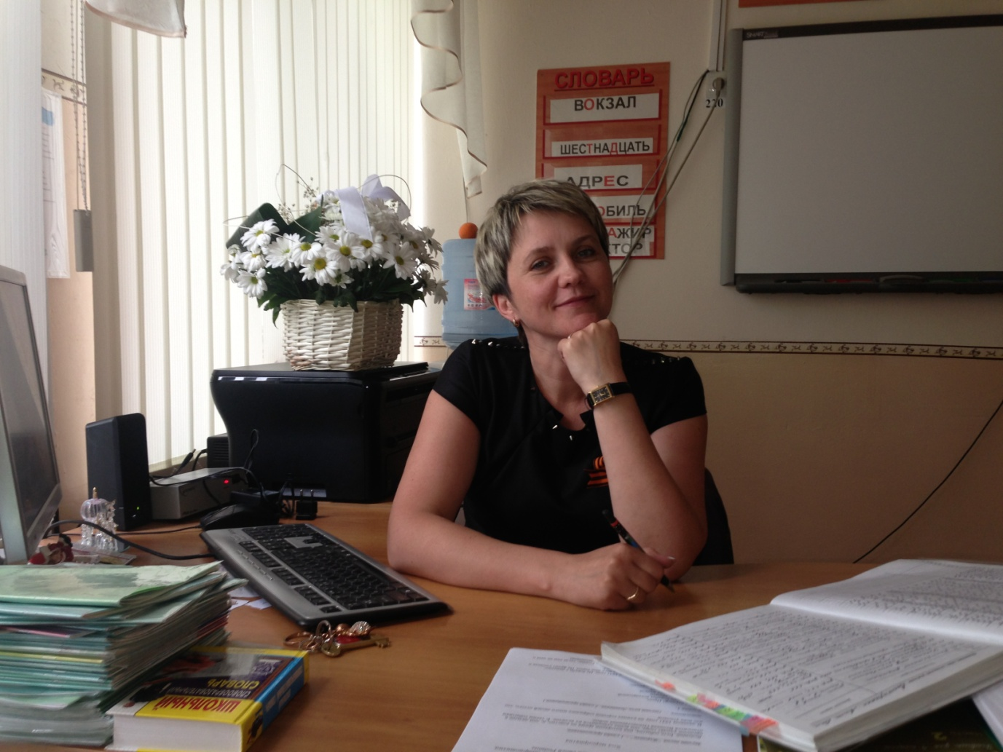
Какими дети рождаются, это ни от кого не зависит, но чтобы они путем правильного обучения и воспитания сделались хорошими людьми - это в нашей власти.

Slide 21
Педагогическое кредо
Не мыслями надо учить, а учить мыслить.
Найти ключик к каждой детской душе, подарить детям частичку своего сердца.
Главное вера в ребенка, уважение его личности, стремление помочь ему в достижении успеха.

